Slide 1

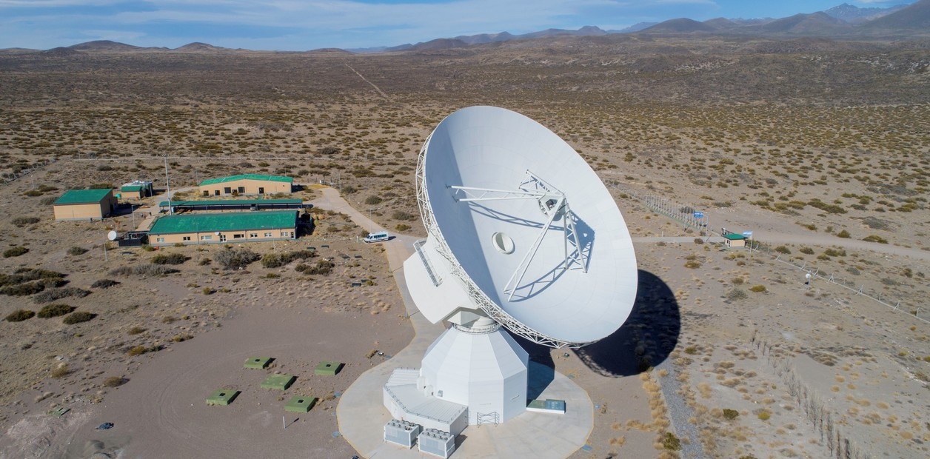
Proyecto para Comunicación de Datos
Conexión a internet del DSA3 (Deep Space Antena 3)

Slide 2
Descripción del proyecto
Nuestro objetivo en este proyecto consiste en poder proveer de un enlace a internet redundante de alta capacidad a las instalaciones donde se encuentra La Antena de Espacio Profundo 3 (DSA-3). Fue inaugurada en diciembre de 2012 y entró en pleno servicio a principios de 2013. Hoy en día, proporciona apoyo diario a misiones como Gaia, Mars Express y ExoMars1. Las instalaciones se encuentran ubicadas en Malargüe, Mendoza. La antena y sus instalaciones se encuentran a 40 kilómetros al sur de la ciudad de Malargüe. Este complejo cuenta con 4 edificios circundantes a los que habrá que proveer de un enlace de internet redundante de alta capacidad en virtud a que los datos recolectados por la antena y su calibración principal los cuales se realizan desde Alemania. Asimismo, el CONAE recibe en forma directa los datos de los satélites de la ESA en la Estación Terrena del Centro Espacial Teófilo Tabanera en la provincia de Córdoba y a su vez el CONICET tiene acceso a la información.

Slide 3
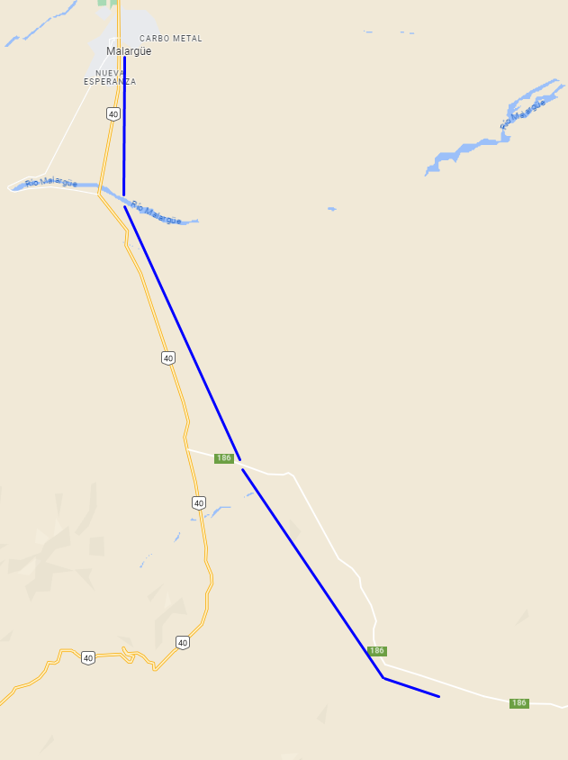
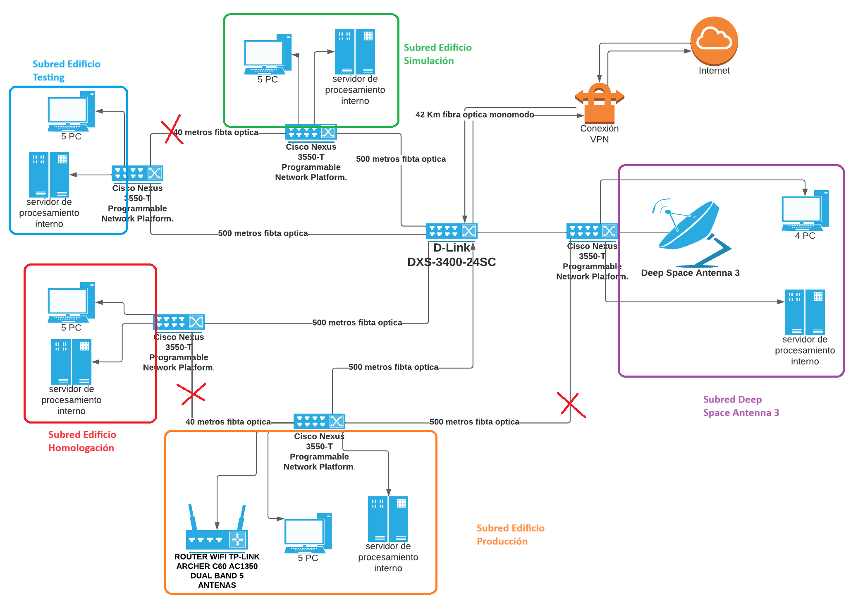
Implementación del proyecto (Ubicación Y Planteamiento)

Slide 4


Proveedores de internet
Proveedor principal 10gb/s simétricos (Grupo Datco)
Proveedor secundario 1gb/s simétricos Arsat

Slide 5
Presupuesto total
Cable Drop Fibra Optica 4 Pelos Con Portante Acero 1000m Glc $155.000 * 46 unidades = usd$20.360
Stp Utp Ftp Cat 6a Blindado Rollo Cable 305 Mts 10 Gigas $300.000 = usd$896
Fibra Óptica Drop Plana 2 Pelos C/ Tensor X40 Mts Sc/apc $7500 *2 unidades = usd$41
Cierre De Empalme Fibra Óptica Botella 24 Hilos $36.000 * 46 unidades = usd$4.720
D-Link Systems DXS-3400-24SC - Conmutador apilable de 10 GbE de 24 puertos usd$4.876
Cisco Nexus 3550-T Programmable Network Platform. usd$59.681 * 5 unidades = usd$298.405
Klein Tools VDV826-764 Enchufe de datos modular para CAT6A y cable Ethernet CAT6 de mayor diámetro para interiores o exteriores, paquete de 200 usd$100
Cisco QSFP-40G-LR4, 40GBASE-LR4 QSFP40G transceiver for Single Mode Fiber, 4 CWDM lanes in 1310nm window Muxed inside module, Duplex LC connector, 10km, Multi-rate Support (40G Ethernet and OTU3) usd$223.5 *5 unidades = usd$1.118 Total de materiales: USD$325.640
Obra civil (estimado): USD$10.000.000

Slide 6
Conclusión
Concluimos que el proyecto es totalmente viable debido a que conseguimos proveedores y los equipos necesarios para realizarlo. Sabemos que el presupuesto tanto de los componentes como de la obra de ingeniería civil es alto, pero sabemos que contamos con el respaldo de varias instituciones que utilizan El Deep Space Antenna 3.
Además, concluimos que este proyecto requiere un gran análisis desde distintos puntos de vista para poder llevar a cabo esta tarea de gran magnitud e importancia. Por lo que nos brindó una gran cantidad de conocimientos sobre cómo se maneja el medio de las telecomunicaciones y redes. También nos permitió obtener muchas herramientas que podremos utilizar a futuro si decidimos trabajar en estas áreas.

